Slide 1
2조
2015112119 컴퓨터공학과 이현재
2015112084 컴퓨터공학과 조재권
2015112121 컴퓨터공학과 최성준

Slide 2






BAOS
Online Game

Slide 3

클라이언트 진행상황
클래스 다이어그램
게임을 진행하기 위한 스테이지를 구현
게임 내 등장하는 모든 오브젝트를 관리

Slide 4
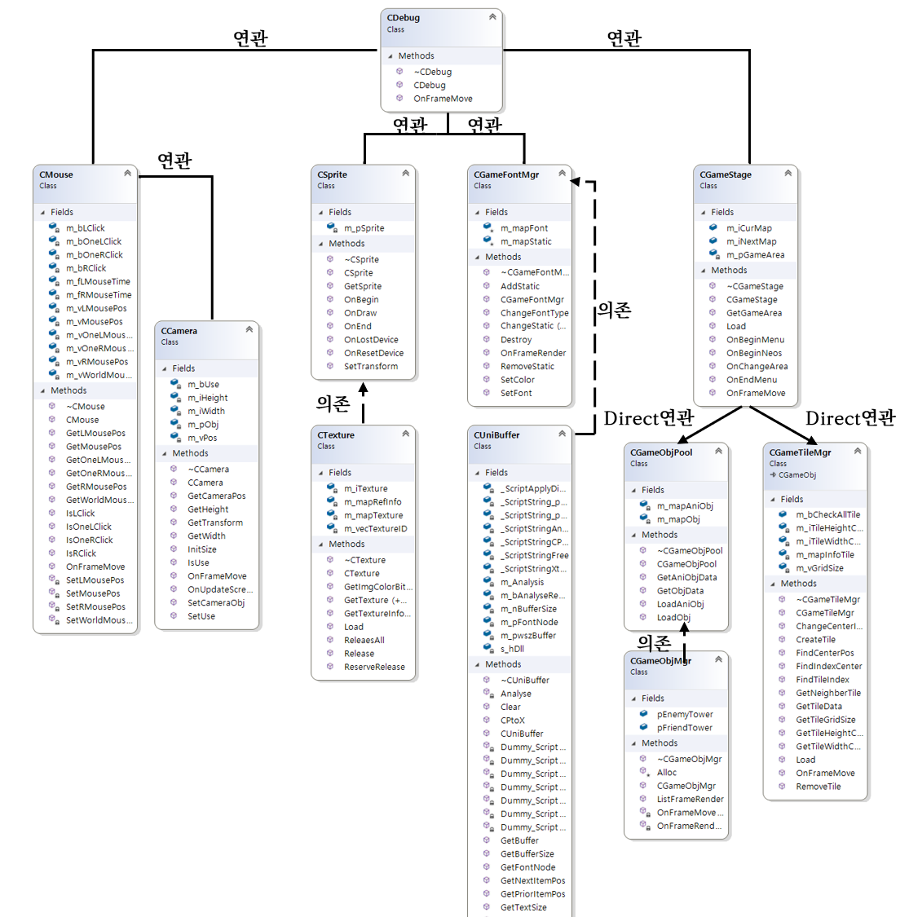

Slide 5

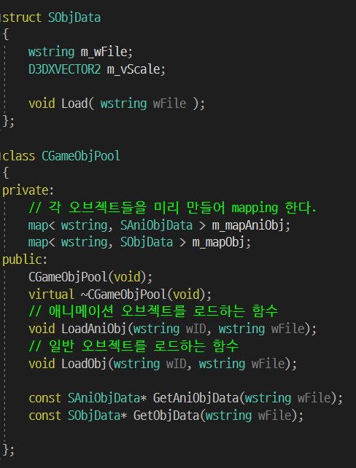




클라이언트 진행상황
클래스 기능소개 – CGameObjPool Class
클라이언트 진행상황
Make object pool
오브젝트와 애니메이션을 미리 로드 해놓는다. Mapping 구조로 로드 속도 감소.
아직 렌더링 된 오브젝트 & 애니메이션 미 구현

Slide 6
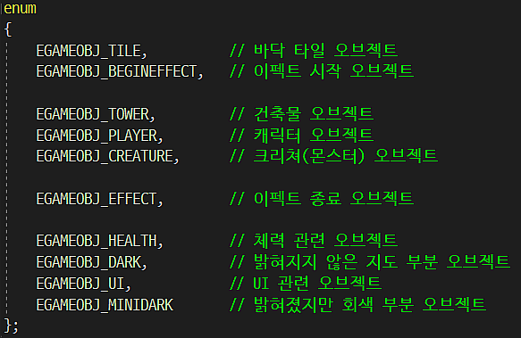
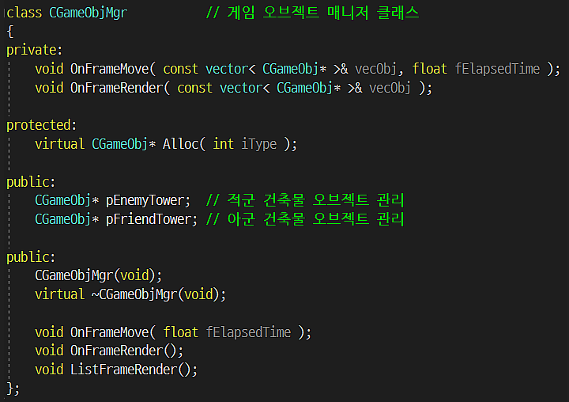

클래스 기능소개 – CGameObjMgr Class
클라이언트 진행상황
게임에 등장하는 오브젝트들을 생성 명시적인 이름으로 구별
Set Objects
Manage Objects
화면에 등장하는 오브젝트들을 관리
벡터로 오브젝트들을 프레임에 따라 움직이게 한다. 오브젝트들을 순서대로 렌더링한다.

Slide 7
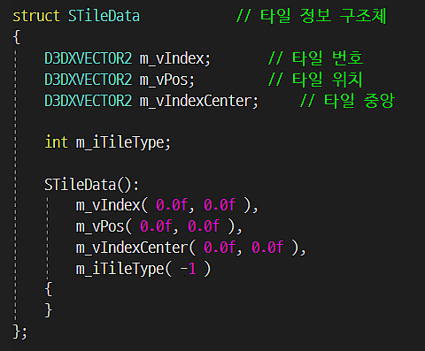
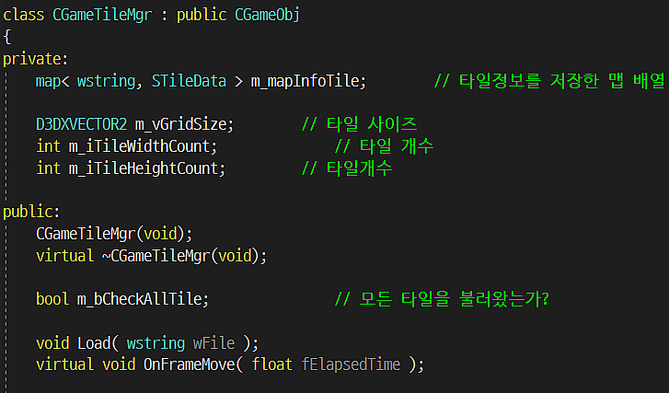
클래스 기능소개 – CGameTileMgr Class
클라이언트 진행상황
Set Tile
맵을 만들기 위한 타일 구조체 생성 지정된 좌표에 타일을 생성한다.
Manage Objects
타일을 만들기 위한 관리 클래스

Slide 8
클래스 기능소개 – CGameTileMgr Class
클라이언트 진행상황
디버깅 과정에서 리얼타임으로 타일과 오브젝트 생성

Slide 9
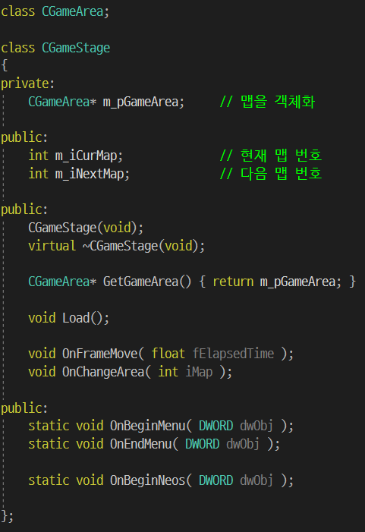
클라이언트 진행상황
클래스 기능소개 – CGameStage Class
클라이언트 진행상황
Make object pool
맵을 만들기 위한 클래스외부에서 맵을 가져오거나
직접 맵을 만들 수 있다

Slide 10


다음 주 계획 보고
소개한 클래스들 제대로 구현 하기
게임 디자인 및 컨셉 구체화

